Slide 1
确定位置（二）
WWW.PPT818.COM

Slide 2
1. 进一步了解确定物体位置的方法，能根据方向和距离确定物体的位置。（重点）
2. 根据平面图确定图中任意两地的相对位置。（难点）

Slide 3
北
大本营
乐乐去大鸣山游玩时迷失了方向，她想找到大本营的位置。观察右图，你能帮帮她吗？
东
宝塔
小清山
大鸣山

Slide 4
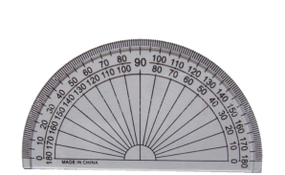
知识点
根据平面图确定图中任意两地的相对位置
（1）想一想，画一画，大本
营在大鸣山的什么位置？
北
大本营
东
大本营在大鸣山的北偏东45°，距离大鸣山560m。
宝塔
560m
5.6cm
45°
小清山
大鸣山
1cm表示100m

Slide 5
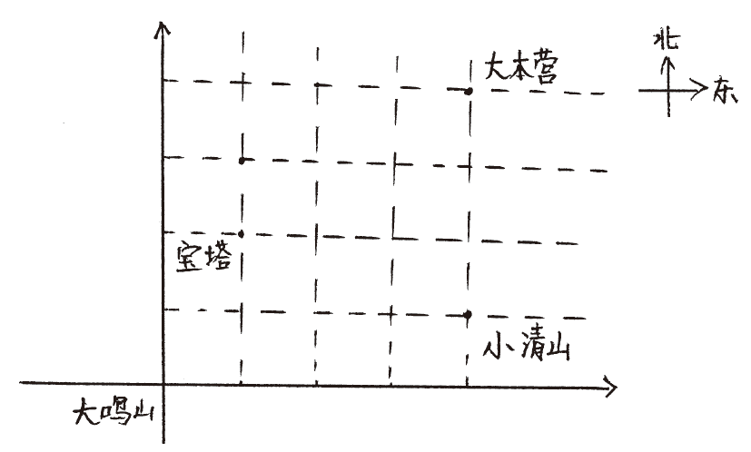
（2）下图是数学迷画的，你能看懂吗？说一说大本
营的位置。
4
(4，4)
3
2
(1，2)
(4，1)
1
0
1
2
3
4

Slide 6
知识提炼
根据方向和距离确定物体的位置：①确定观测点；②找准方向；③确定角度；④算清实际距离。
用数对表示物体位置的方法：数对中第一个数表示列，第二个数表示行，中间用逗号隔开，再用括号括起来。

Slide 7
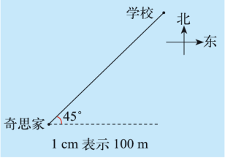
小试牛刀
1.（选自教材P68 T1）
(1)从奇思家到学校怎么走？
(2)用两种方法表示出学校的位置。
从奇思家沿东偏北45°方向走430m到达学校。
①学校在奇思家东偏北45°方向，距奇思家430m。
②学校在奇思家北偏东45°方向，距奇思家430m。

Slide 8
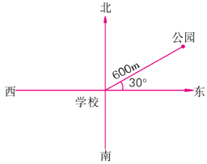
例 如右图所示，以学校为观测点，
说说公园的确切位置。
错误解答：以学校为观测点，公园在学校北偏东30°方向上，距离学校600m。
错因分析：学校为观测点，度数应是东偏北30°或北偏东60°。
正确解答：以学校为观测点，公园在学校东偏北 30°方向上（或北偏东60°方向上），距离学校 600m。

Slide 9
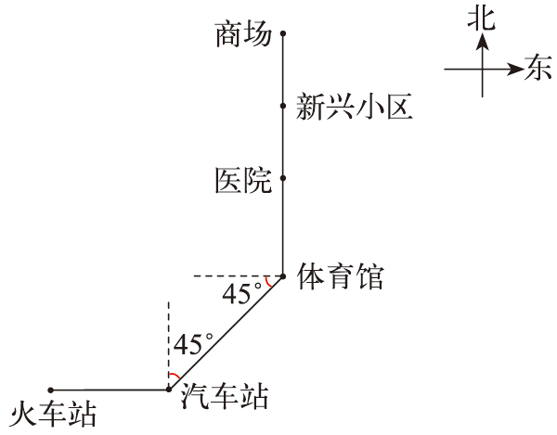
1.（选自教材P68 T2）看图填空。
456路公共汽车从火车站到商场的行驶路线是：向 行驶_____站到汽车站，再向 偏 行驶 站到体育馆，再向 行驶 站到商场。
东
1
北
东45°
1
北
3

Slide 10
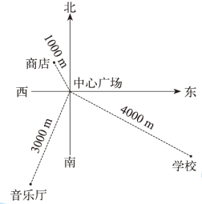
2.某城市中心广场的四周道路如图。以中心广场为观
测点，量一量，填一填。 （选自教材P68 T3）
商店的位置是 偏 ，距离中心广场 km。
学校的位置是 偏 ，距离中心广场 km。
音乐厅的位置是 偏 ，
距离中心广场 km。
西
北60°
1
东
南30°
4
南
西25°
3

Slide 11
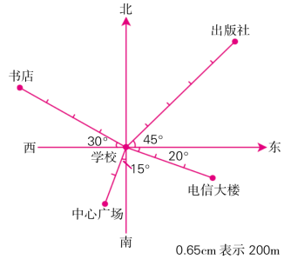
3.以学校为观测点：
(1)出版社在学校( )偏( ) ( )的方向上，距离是( ) m。
(2)书店在学校( )偏( ) ( )的方向上，距离是( ) m。
(3)中心广场在学校( )偏( ) ( ) 的方向上，距离是( ) m。
(4)电信大楼在学校( )偏( ) ( ) 的方向上，距离是( ) m。
(5)学校在书店( )偏( ) ( )的方向上，距离是( ) m。
东
北
45°
1000
西
北
30°
800
南
西
15 °
400
东
南
20 °
600
东
南
30 °
800

Slide 12
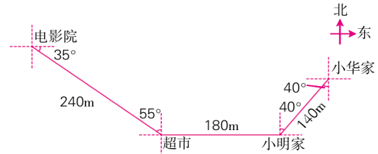
4.看图填空。
（1）小华从家出发向( )方向走( )米
到小明家，然后小华和小明一起出发向( )
方向走( )米到超市，最后向( )
方向走( )米到电影院观看电影
南偏西40°
140
西
180
北偏西55°
240

Slide 13
（2）电影结束了，他们从电影院出发，向( )
方向走( )米到超市，再向( )方向走
( )米到小明家，然后小华向( )方
向走( )米到家。
东偏南35°
240
东
180
北偏东40°
140

Slide 14
这节课你们都学会了哪些知识？
根据方向和距离确定物体的位置：①确定观测点和方向；②确定角度和距离。

Slide 15
作业1：完成教材相关练习题。
作业2：完成对应的练习题。

